Slide 1
Absorção vibracional: espectroscopia no infra-vermelho.
Caracterização de Biomoléculas - BBM5007

Slide 2
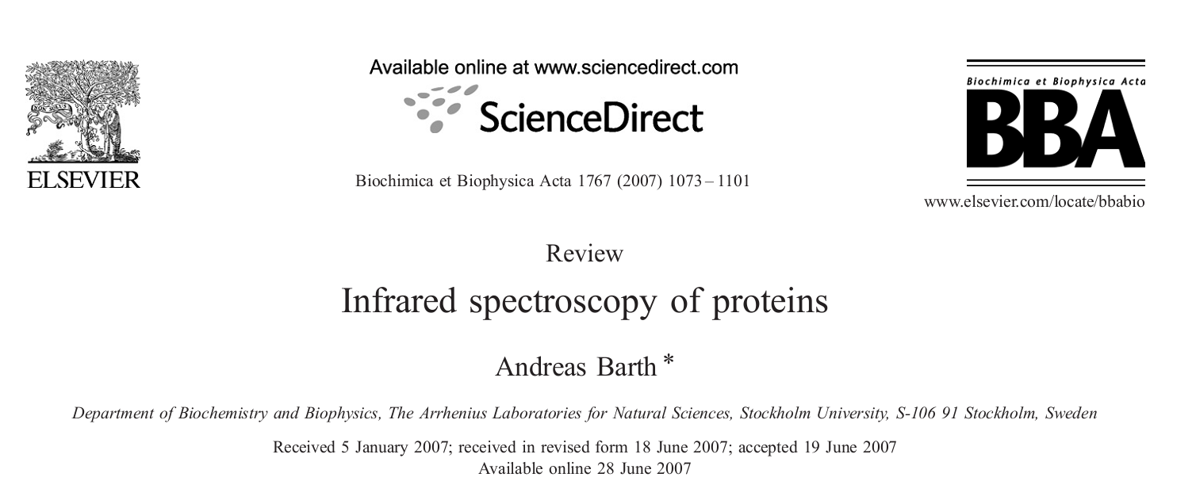

Slide 3
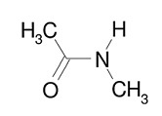
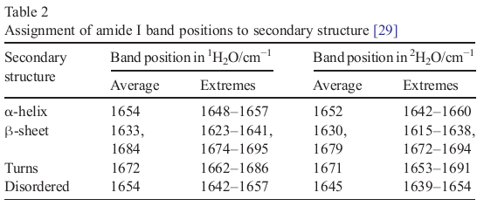
Estrutura secundária

Slide 4
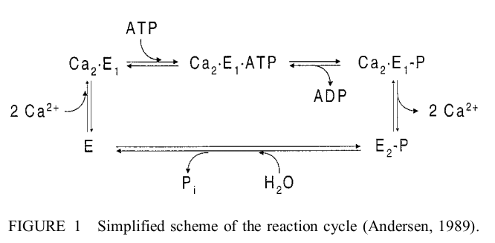

Slide 6
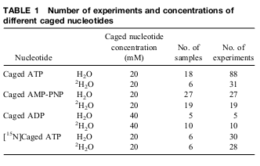
Com Rapid-scan FTIR spectroscopy monitorou-se as mudanças estruturais induzidas pela ligação dos nucleotídeos a enzima Ca²⁺-ATPase com diferente número de fosfatos.
A ligação de diferentes grupos fosfatos foi monitorada e resultou na modificação das vizinhanças das cadeias laterais dos aa.

Slide 7
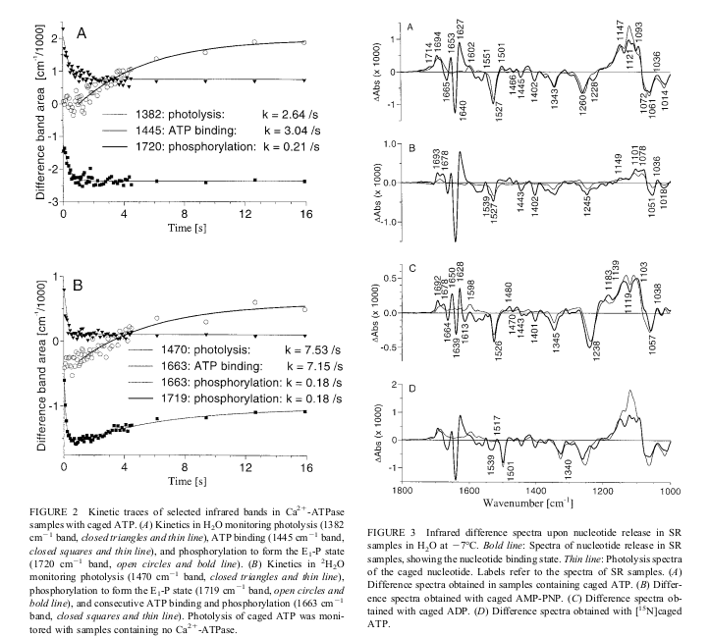

Slide 8
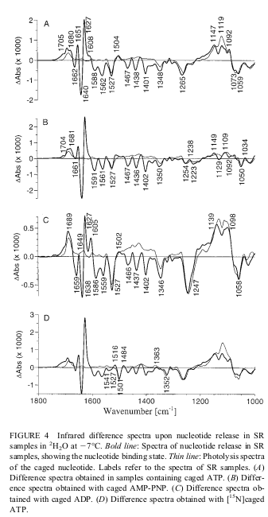
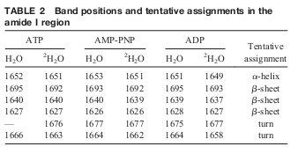

Slide 9
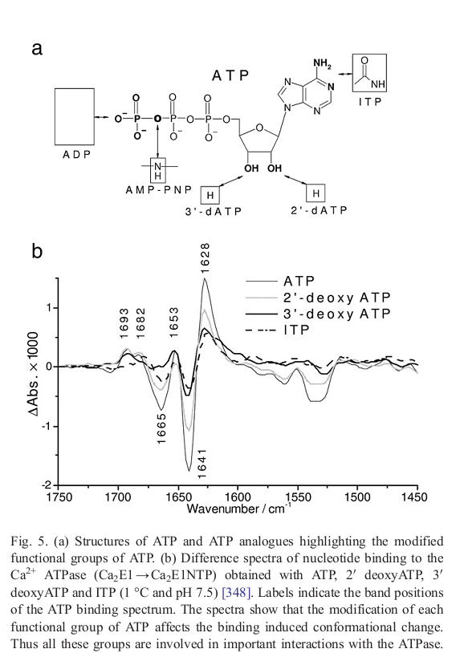

Slide 10
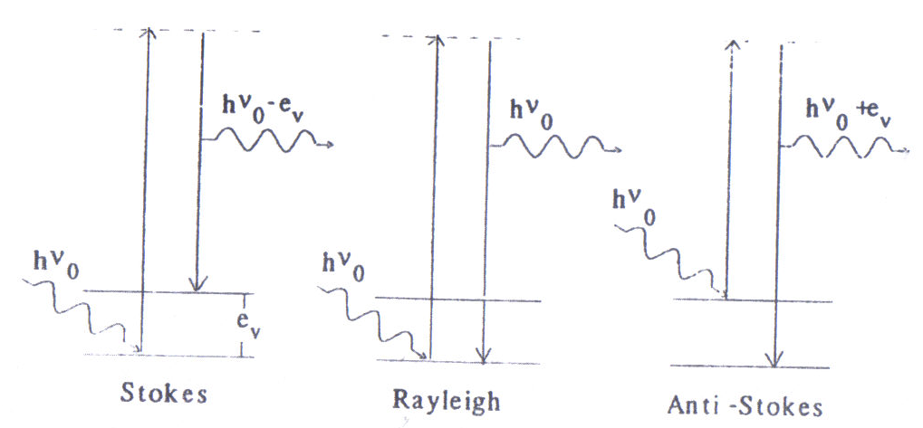
Espalhamento Raman
Espalhamento inelástico de uma radiação monocromática que incide na molécula podendo resultar numa transição vibracional
Menor intensidade nas bandas anti-Stokes

Slide 11
Absorção
(e emissão) eletrônica
Absorção Infravermelho
Espalhamento Raman
Transição eletrônica
Transição vibracional
Espalhamento inelástico
Força rotacional
μ e m
Variação do momento dipolar intrínseco
A radiação induz um momento de dipolo elétrico
Informação de diferentes variações na estrutura molecular
Diferentes fenômenos físicos

